Slide 1



The brown alga model for functional and evolutionary analysis of sex determination
CORMIER Alexandre
PhD

Slide 2



Visualisation des données
http://bioinformatics.psb.ugent.be/orcae/
http://mmodev.sb-roscoff.fr/jbrowse/
Gènes d’intérêts:
Ec-28_001000
Ec-28_001010
Ec-01_006820
Ec-sdr_f_000110
Charger uniquement les librairies:
GA_immature_female_GBP-22-23
GA_immature_male_GBP-24-25
Regarder dans la zone autour de Ec-13_001770

Slide 3


Partage des données
Provide a public repositories for DNA sequencing data, especially the "short reads" generated by High-throughput sequencing.
Journals require that DNA and RNA sequencing data is made available online.

Slide 4
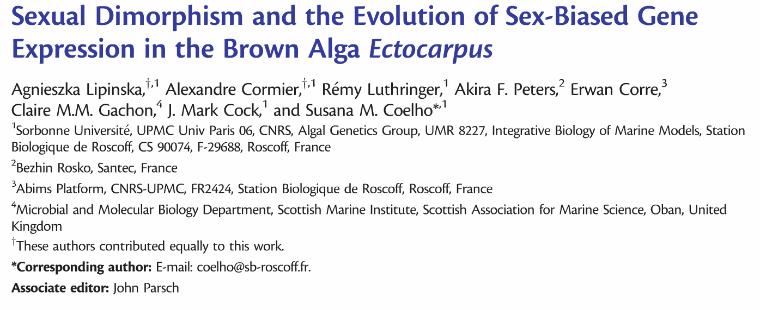
Exemple
doi:10.1093/molbev/msv049

Slide 5
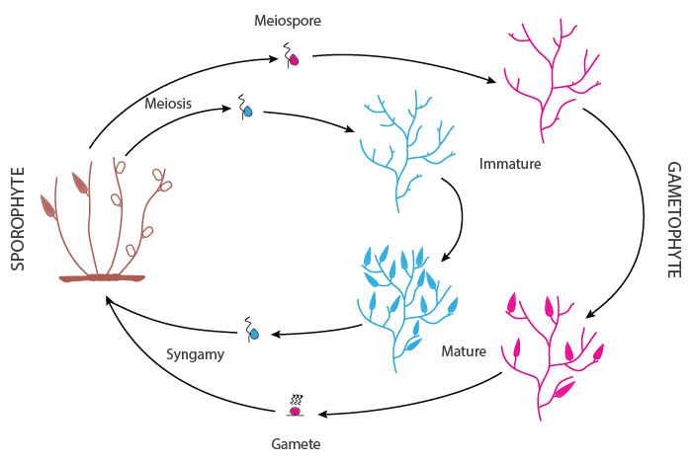
Objet de l’étude
Male and female near-isogenic lines (inbred for 8 generations)
GA immature male
GA immature female
GA mature male
GA mature female

Slide 6

Pipeline d’analyse
Cond. 1 Cond.2 Cond.3
Gene_1 10 25 600
Gene_2 27 35 40
…
Gene_n 85 12 55

Slide 7
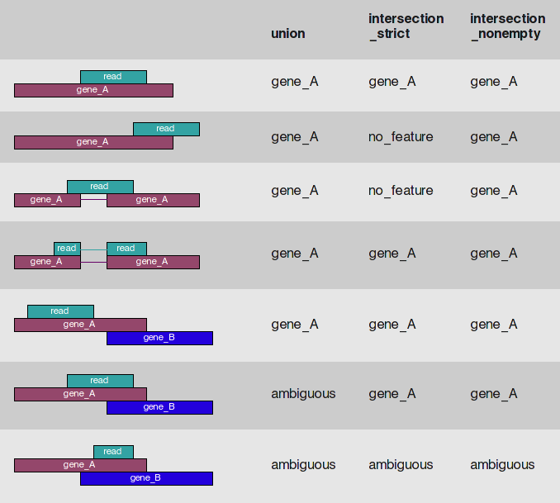
HTSeq-count

Slide 8

TP
1) Trouver les différentes librairies RNA-seq utilisés dans l’article sur le site web NCBI SRA
doi:10.1093/molbev/msv049
2) En extraire les différentes caractéristiques des échantillons
3) Avec le fichier mRNA-count_GA_imm-mat_m-f.count, réaliser l’analyse d’expression différentielle entre les 2 stades du cycle de vie.
Utilisation du package R DESeq2
https://bioconductor.org/packages/release/bioc/html/DESeq2.html
https://github.com/AllanSSX/M2-GGB

Slide 9
TP
1 – Charger le fichier dans R
read.table()
2 – Calculer le nombre total de reads / librairie
3 – Séparer le fichier d’entrée en 2 matrices différentes (par expérience)
4 – Indiquer le design de chaque expérience dans R
5 – Créer la matrice DESeq
DESeqDataSetFromMatrix()
6 – Lancer l’analyse DESeq et obtenir les résultats et créer le MA plot
DESeq(), results(), plotMA()
7 – Conserver les gènes DE (padj < 0.1 & |log2FoldChange| >=1)
8 – Réaliser l’analyse ACP sur les échantillons
plotPCA
9 – Enregistrer les résultats dans des fichiers

